Slide 1
19º CIAED O EAD NO INSTITUTO POLITÉCNICO DE LEIRIA
rita.cadima@ipleiria.pt

Slide 2
Notes:
30 anos a formar pessoas e a dinamizar a região
O Politécnico de Leiria (IPLeiria) completou recentemente 30 anos de existência. Presente nas cidades de Leiria (campus 1, 2 e 5), Caldas da Rainha (campus 3) e Peniche (campus 4),
Atualmente, a comunidade académica do IPLeiria integra cerca de 12.000 estudantes, 913 docentes e 306 funcionários técnicos e administrativos, repartidos por cinco escolas superiores: Escola Superior de Educação e Ciências Sociais, Escola Superior de Tecnologia e Gestão, Escola Superior de Artes e Design, Escola Superior de Turismo e Tecnologia do Mar e Escola Superior de Saúde. Isto, para além de incluir um Instituto de Investigação, Desenvolvimento e Estudos Avançados, uma Unidade de Ensino a Distância, um Centro de Formação para Cursos de Especialização Tecnológica e um Centro de Formação de Ativos.
No total, são ministrados 44 licenciaturas (em regime de diurno, pós-laboral e de ensino a distância), 48 mestrados e 23 pós-graduações, caracterizando-se a oferta formativa por uma abrangente multidisciplinaridade, com cursos em diversas áreas do conhecimento: artes e design; ciências empresariais e jurídicas; educação e comunicação; engenharia e tecnologia; saúde; e turismo.

Slide 3
Notes:
papel pioneiro do IPL tem sido referência nacional, e temos sido continuamente convidados para eventos onde temos partilhado e explicado o nosso modelo. O anterior diretor, Prof. Rogério Costa, esteve na última edição do CIAED a partilhar este modelo

Slide 4
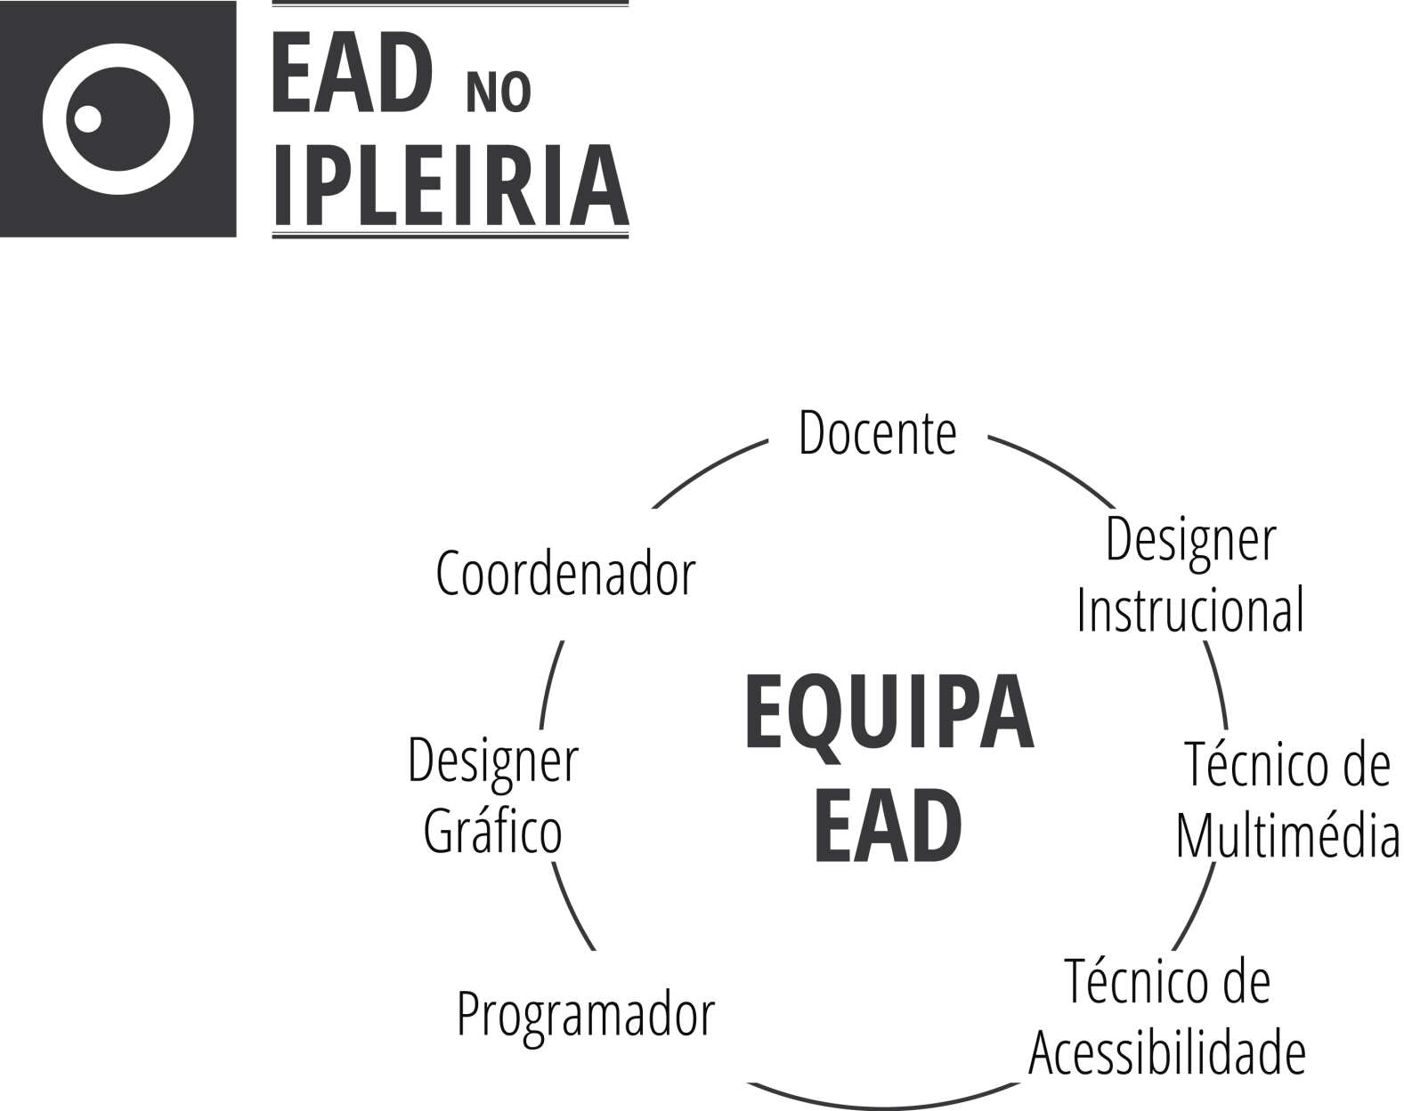

Slide 5
LICENCIATURAS
CURSOS/AÇÕES DE FORMAÇÃO
PÓS-GRADUAÇÕES
MESTRADOS
.Educação Básica
.Engenharia Mecânica
.Marketing
.Marketing Turístico
.Relações Humanas e Com. Organizacional
.e-tutores
.Português para Estrangeiros
.Suporte Básico de Vida
.Utilização pedagógica do Moodle
.Gestão da Qualidade
.Ms Word - Utilização Avançada
.Ms Excel - Utilização Avançada
.Planeamento, Gestão e Aval. Projetos
.Supervisão Auditores de HACCP
.Fiscalidade
.Engenharia Civil
.Trauma, Emergência e Apoio Humanitário
.Utilização Pedagógica das TIC
.Marketing Relacional
.Comunicação Acessível
.Computação Móvel - Energia e Ambiente
.Negócios Internacionais - Artes Plásticas
.Engenharia Civil - Sistemas de Automação
.Telecomunicações
Notes:
5 licenciaturas… caso específico de adaptação do presencial – são professores do presencial
Mestrados e pós-graduações
Cursos São Tomé
Novos cursos Angola (Pangeia)

Slide 6
Notes:
para hoje, selecionei 5 pontos acerca do EaD do IPL que achei que seria interessante partilhar convosco
Primeiro, gostaria de partilhar convosco 4 pontos fortes

Slide 7
CONSOLIDAÇÃO E QUALIDADE DO EAD DO IPL
PANORAMA NACIONAL EAD
.Concurso Nacional de Acesso 2013:
1087 licenciaturas
7 licenciaturas EaD
A par das 4 licenciaturas do IPLeiria existem apenas mais 3 licenciaturas
.Universidade Aberta:
12 licenciaturas
Notes:
em portugal, excetuando a univ aberta, não há tradição de ead
o ingresso é feito através de concurso nacional a par dos cursos presenciais, o que dificulta a captação do público alvo (trabalhadores no ativo e não tanto uma questão de distância) constrangimentos de tempo vs constrangimentos geográficos
51461 vagas de acesso
1087 cursos 4+3 licenciaturas EaD
Universidade de Aveiro - Contabilidade
Instituto Politécnico de Beja - Solicitadoria
Instituto Politécnico do Cávado e do Ave - Gestão Pública

Slide 8
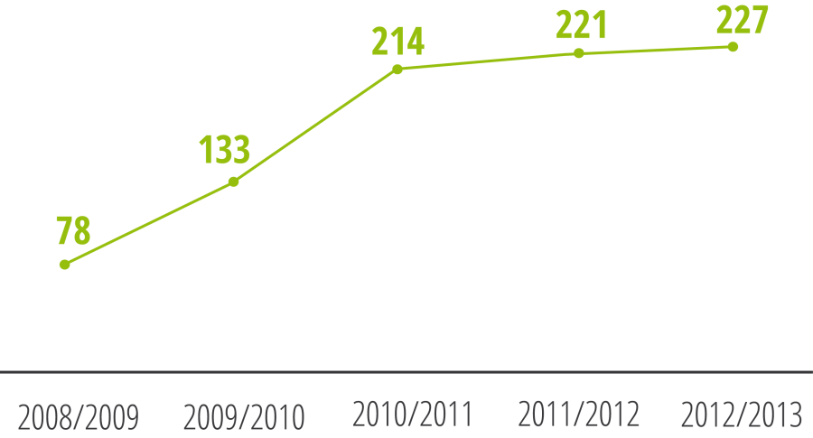
CONSOLIDAÇÃO E QUALIDADE DO EAD DO IPL
NÚMERO ALUNOS LICENCIATURAS
.avaliação dos alunos ao longo do curso positiva
.testemunhos de ex-alunos muito positivos relativamente à sua inserção no mercado de trabalho
Notes:
não há tradição de EaD em Portugal, contudo tem sido possível implementar os nossos cursos – temos 4 licenciaturas abertas neste momento
turmas pequenas são uma mais valia: sentimento de turma, trabalho colaborativo
- avaliação dos alunos positiva
Adaptação da oferta formativa do presencial – tem permitido a comparação, exames comuns aos vários regimes
- esta qualidade também tem tido reflexo na inserção no mercado de trabalho, temos Testemunhos…

Slide 9
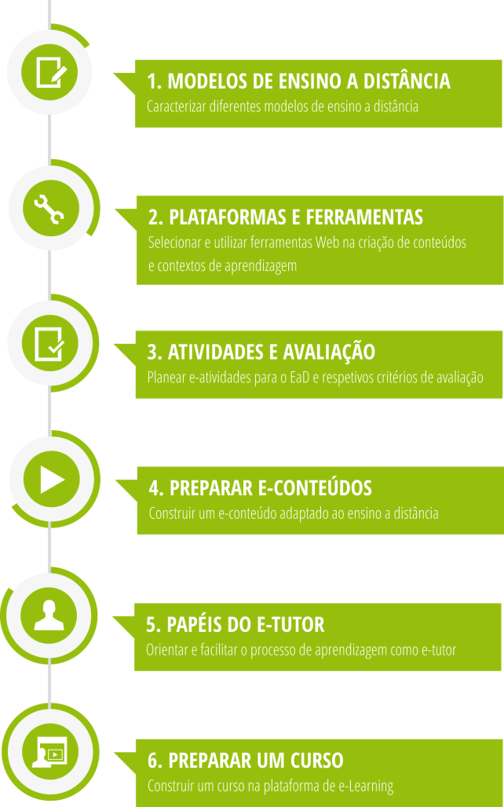
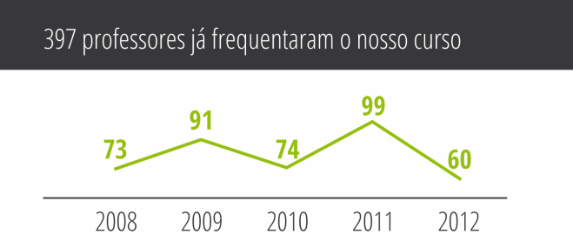
FORMAÇÃO DE PROFESSORES
CURSO E-PROFESSORES
.2 Edições por Ano
abril-junho
outubro-dezembro
.Duração
8 semanas
(80 horas de formação)
Notes:
Um outro ponto positivo diria que tem sido a aposta forte na formação de professores
1. por um lado temos tido o curso de e-professores (com 2 edições por ano) …
Embora principalmente destinado a professores do IPL, este curso tem contado com a participação de professores de outras instituições de ensino superior portuguesas e estrageiras, nomeadamente, brasileiras.

Slide 10
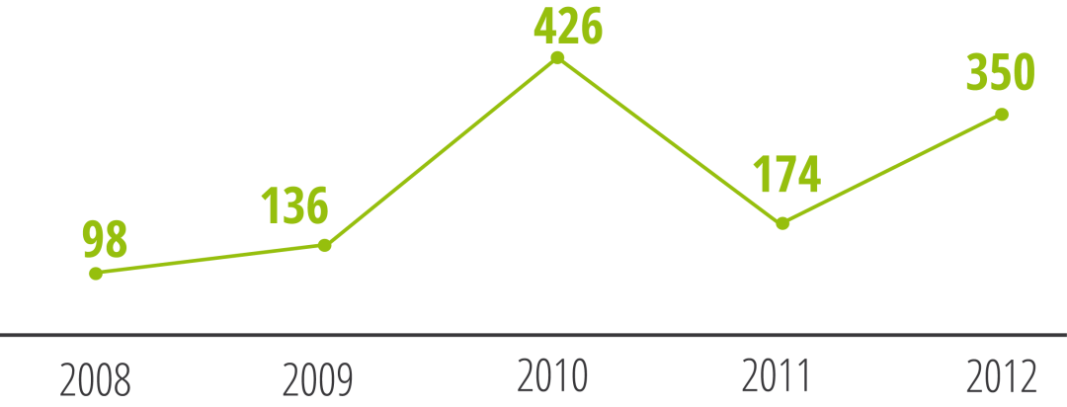
FORMAÇÃO DE PROFESSORES
FORMAÇÃO CONTÍNUA
.Workshops
ferramentas e plataformas
Notes:
2. por outro lado tem havido também uma aposta forte no apoio à utilização de diferentes ferramentas e plataformas,

Slide 11
FORMAÇÃO DE PROFESSORES
ENCONTRO PRESENCIAL DE E-PROFESSORES
Notes:
experiência recente de seminário presencial de e-professores

Slide 12
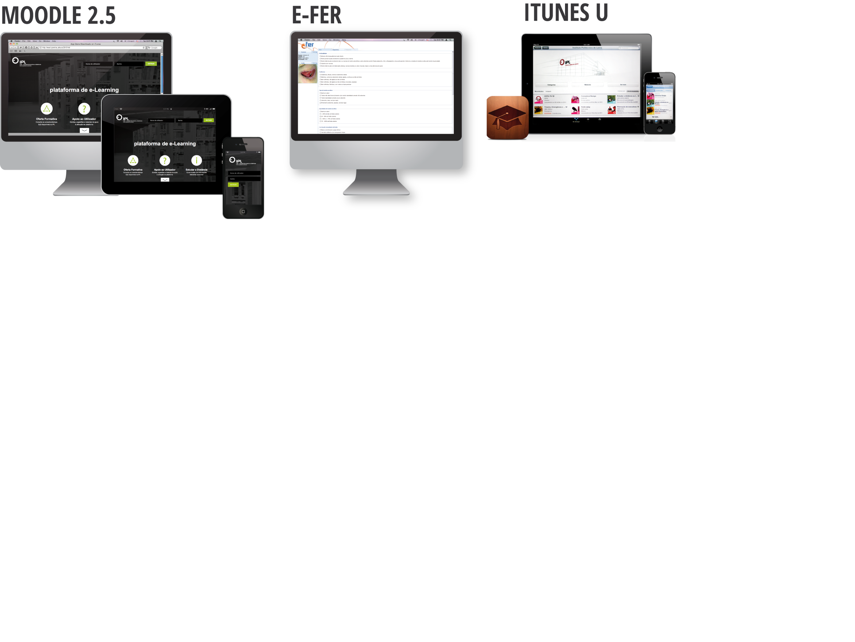
FERRAMENTAS E PLATAFORMAS
Melhoria da acessibilidade e usabilidade
Notes:
Em 2013 atualizamos para a versão 2.5 do moodle.
Vários módulos desenvolvidos pela nossa equipa de programadores
Diria que uma das grandes preocupações foi a melhoria da acessibilidade e usabilidade
efer
itunes (dados….)
avanço para os moocs Comunidade >>> plataforma de mooc: cursos abertos; mais oferta formativa de formação contínua à comunidade

Slide 13
MELHORIA GENERALIZADA DAS PRÁTICAS LETIVAS
Experiência e formação estão a conduzir a uma utilização generalizada de ferramentas ead, moodle
ALTERAÇÃO DE METODOLOGIAS DE ENSINO
A existência da UED é uma mais valia, para além do acompanhamento ao EaD, há todo um conjunto de iniciativas inovadoras que têm tido suporte nesta unidade
.internacionalização
.estabelecimento de redes de formação
.professores mais aptos a desenvolver projetos internacionais
Notes:
a existência do ead no Ipl está a traduzir-se numa melhoria de práticas também no presencial
embora o crescimento da utilização das TIC seja transversal a toda a sociedade, acreditamos que a experiência EAD tem sido uma mais valia para a utilização pedagógica
não se trata apenas de ferramentas de suporte, a utilização de tecnologias está a repercutir-se na alteração de metodologias de ensino

Slide 14
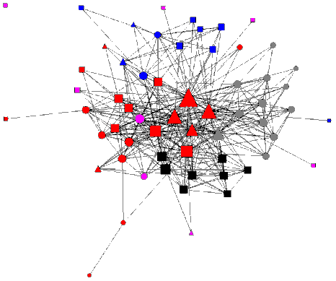
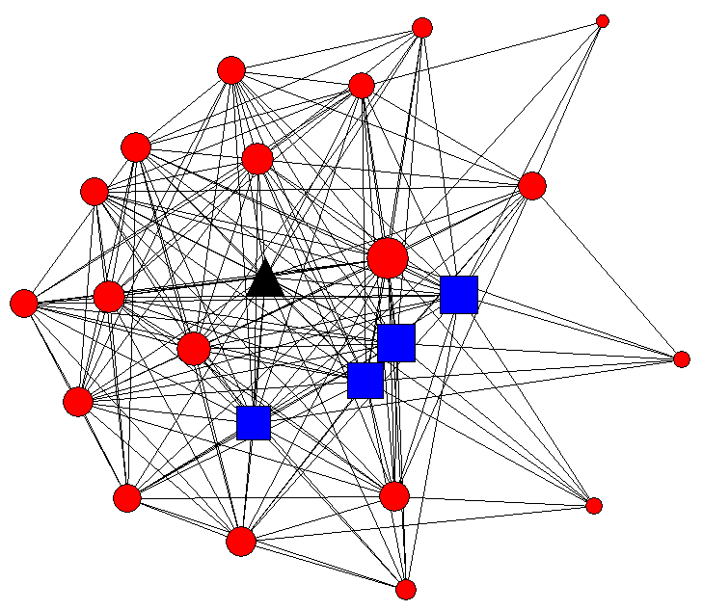
MONITORIZAÇÃO DA INTERATIVIDADE E DESEMPENHO NO EAD
ALUNOS
awareness
PROFESSORES
monitorização da rede social
COORDENADORES DE CURSOS E EQUIPA UED
monitorização da interatividade e desempenho
Notes:
ponto a investir
ALUNOS – DIFICULDADES DA COMUNICAÇÃO VIRTUAL
awareness - investigação em contextos CSCL e CSCW
PROFESSORES – maior exigência de tempo para acompanhar ead; dificuldades inerentes à comunicação virtual
falar de investigação - monitorização rede social associada ao desempenho académico
COORDENADORES - interatividade, utilização de ferramentas; INDICADORES

Slide 15
19º CIAED O EAD NO INSTITUTO POLITÉCNICO DE LEIRIA
rita.cadima@ipleiria.pt | www.ued.ipleiria.pt

